Slide 1

การวิจัยเชิงทดลอง
ผู้ช่วยศาสตราจารย์ตีรวิชช์ ทินประภา คณะครุศาสตร์ มหาวิทยาลัยราชภัฏสวนสุนันทา

Slide 2

ความหมายการวิจัยเชิงทดลอง
ความรู้พื้นฐานเกี่ยวกับการวิจัยเชิงทดลอง
ข้อดีและข้อจำกัด
ประเภทของงานวิจัยเชิงทดลอง
ตัวอย่างงานวิจัยเชิงทดลอง

Slide 3

ความหมายของการวิจัยเชิงทดลอง

Slide 4
การวิจัยเชิงทดลอง เป็นการวิจัยที่เน้นกระบวนการค้นหาความเป็นจริง หลักการทฤษฎี องค์ความรู้และเทคโนโลยีใหม่ ๆ โดยมุ่งเน้นการศึกษาความเปลี่ยนแปลงของตัวแปร ที่เกี่ยวข้องภายใต้เงื่อนไขที่มีการควบคุม โดยกระบวนการวิจัย เพื่อศึกษาพฤติกรรมหรือสถานการณ์ว่าเป็นสาเหตุของการเปลี่ยนแปลงนั้นหรือไม่ โดยวิธีการเปรียบเทียบของความแตกต่างของตัวแปรที่เปลี่ยนไปกับพฤติกรรมที่เกิดขึ้น ในสภาพที่ถูกควบคุมและ ทำการสรุปผลความจริงที่ค้นพบ และนำไปอธิบายพฤติกรรมต่าง ๆ ในเชิงเหตุผลได้

Slide 5
ความรู้พื้นฐานเกี่ยวกับการวิจัยเชิงทดลอง

Slide 6
วัตถุประสงค์ของการวิจัยเชิงทดลอง
เพื่อค้นหาข้อเท็จจริงของสาเหตุ ที่ทำให้เกิดพฤติกรรม
เพื่อศึกษาความสัมพันธ์ระหว่างสาเหตุและผลของตัวแปร
เพื่อนำผลการวิจัยไปประยุกต์ใช้
เพื่อวิเคราะห์หาข้อบกพร่องของระบบ และนำไปแก้ไขปรับปรุงให้มีประสิทธิภาพดีมากยิ่งขึ้น
เพื่อนำไปใช้ในการทดลอง

Slide 7
องค์ประกอบของการวิจัยเชิงทดลอง
กลุ่มทดลอง หมายถึง กลุ่มตัวอย่างที่ได้รับการทดลองที่ได้กำหนดไว้
กลุ่มควบคุม หมายถึง กลุ่มลักษณะที่มีลักษณะเหมือนกลุ่มทดลอง ทั้งเรื่องคุณสมบัติและจำนวนถูกปล่อย ให้เป็นไปตามสภาพปกติที่มีอยู่เดิม เพื่อใช้ในการเปรียบเทียบพฤติกรรมต่างๆกับกลุ่มที่ทดลอง

Slide 8
ตัวแปรที่ใช้ในการวิจัยเชิงทดลองมี 4 ชนิดด้วยกันคือ
ตัวแปรอิสระ/ตัวแปรต้น คือตัวแปรที่คาดว่าจะเป็นต้นเหตุ หรือเป็นสาเหตุที่ทำให้เกิดการเปลี่ยนแปลง จะเรียกอีกอย่างว่าตัวแปรทดลองก็ได้ ใช้ตัวย่อว่า X
ตัวแปรตาม หมายถึงตัวแปรที่คาดว่า จะเป็นผลจากตัวแปรอิสระ/ตัวแปรต้น มีอิทธิพลมาจากการกระทำของตัวแปรอิสระ ใช้ตัวย่อว่า Y

Slide 9
(ต่อ)
3. ตัวแปรแทรกซ้อน/ตัวแปรภายนอก คือ ตัวแปรที่เกิดขึ้นระหว่างกระบวนการ ดำเนินการทดลองที่อาจมีอิทธิพลต่อการทดลอง เรียกอีกอย่างหนึ่งว่าตัวแปรควบคุม

Slide 10
ข้อดีและข้อจำกัด

Slide 11
ข้อดีของการวิจัยเชิงทดลอง
ทำให้ทราบถึงสาเหตุที่แท้จริงของปรากฏการณ์หรือพฤติกรรมต่าง ๆได้อย่างชัดเจน
เป็นการวิจัยที่เหมาะสม สำหรับการวิจัยเชิงวิทยาศาสตร์และเทคโนโลยี
สามารถนำมาพัฒนาการศึกษาให้ดีมากยิ่งขึ้น ทำให้ทราบจุดอ่อนจุดแข็งได้เป็นอย่างดี
มุ่งพัฒนาและสร้างสรรค์ทฤษฎีและองค์ความรู้ใหม่ๆ ทางด้านเทคโนโลยี

Slide 12
ข้อจำกัดของการดำเนินการวิจัยเชิงทดลอง
ตัวอย่างส่งผลทำให้การวิจัยคลาดเคลื่อนได้หากตัวอย่างนั้นมีคุณลักษณะที่แตกต่างกันมาก เช่น ประเพณีและวัฒนธรรม
กระบวนการวิจัย หากขาดการควบคุมตัวแปรแทรกซ้อนที่รัดกุม อาจจะทำให้
ผลการทดลองไม่ได้เป็นผล มาจากการทดลองที่แท้จริง

Slide 13
(ต่อ)
3. หากขาดแบบแผนการทดลองที่ดี อาจจะทำให้เกิดความผิดพลาด
4. ไม่สามารถตรวจสอบสมมุติฐานได้ทุกข้อ
5. หากเลือกสถิติไม่เหมาะสมกับการทดลอง
6. การสรุปผลไม่ถูกต้อง จะทำให้ขาดความเชื่อมั่น

Slide 14
ประเภทของงานวิจัยเชิงทดลอง

Slide 15
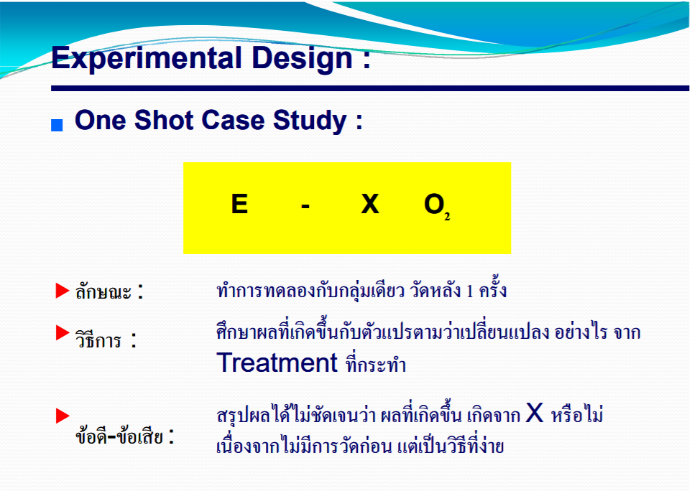

Slide 16
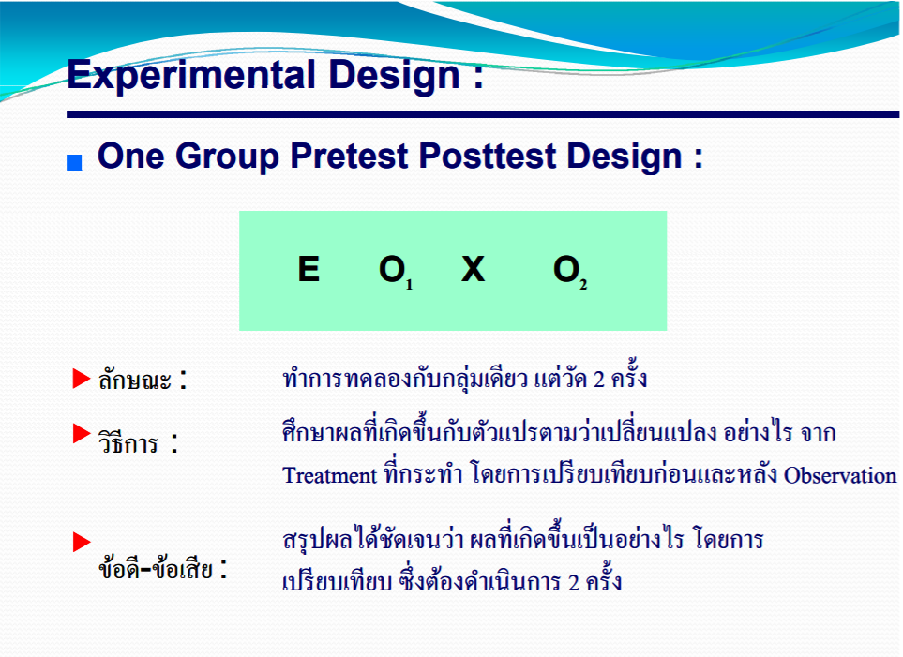

Slide 17
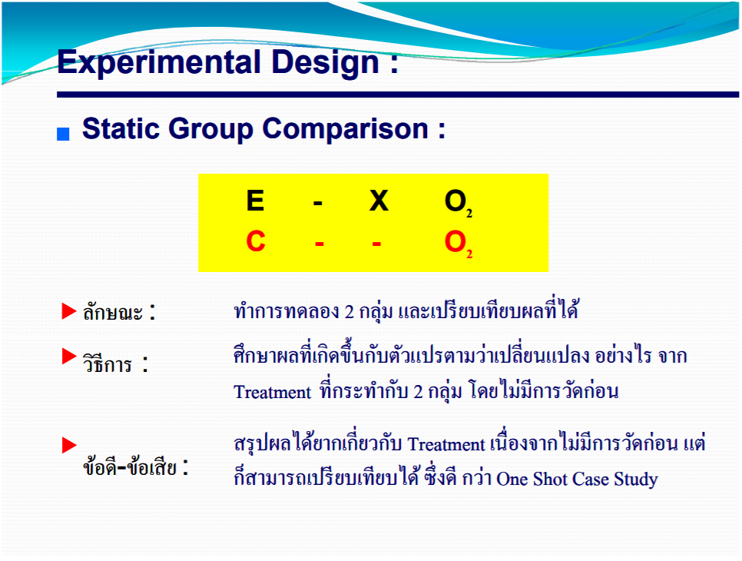

Slide 18
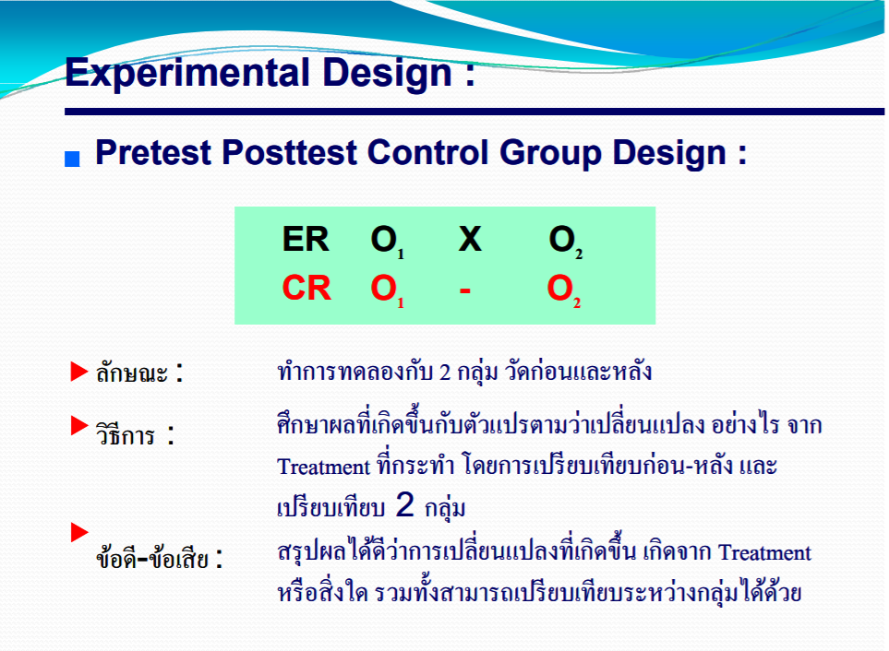

Slide 19

ตัวอย่างงานวิจัยเชิงทดลอง

Slide 20
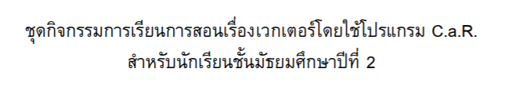
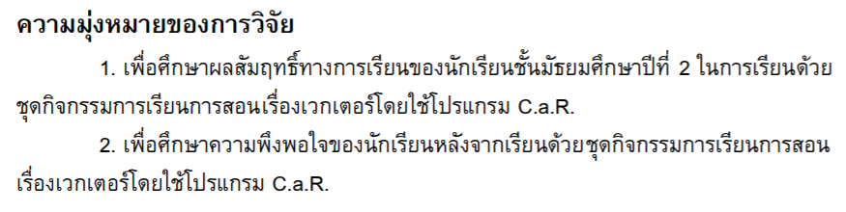
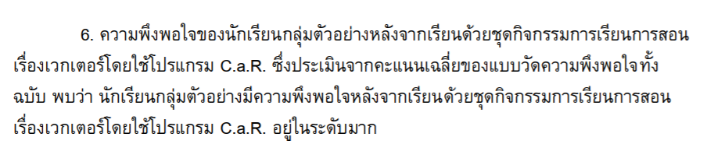

Slide 21
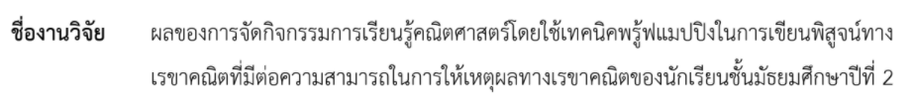
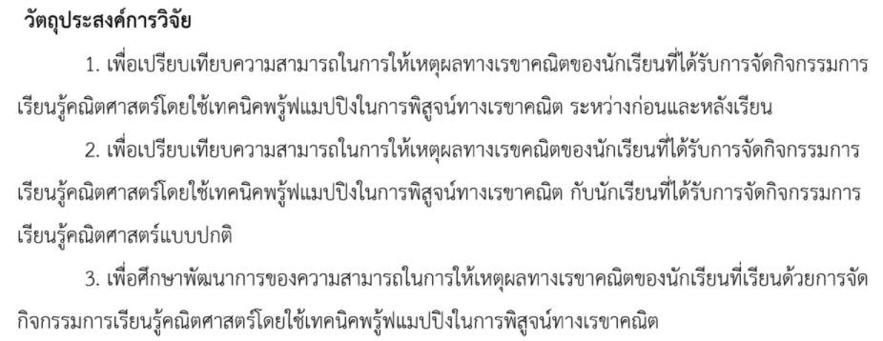

Slide 22
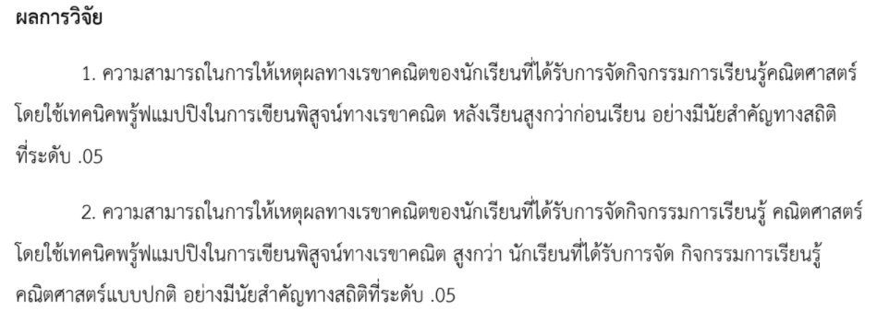

Slide 23
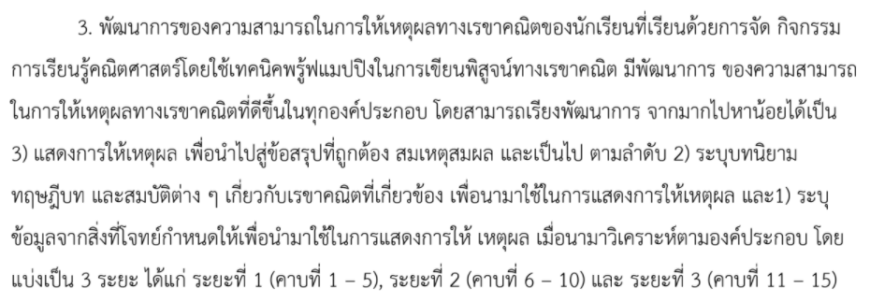

Slide 24
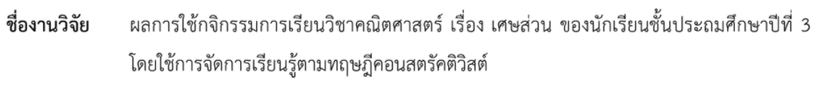
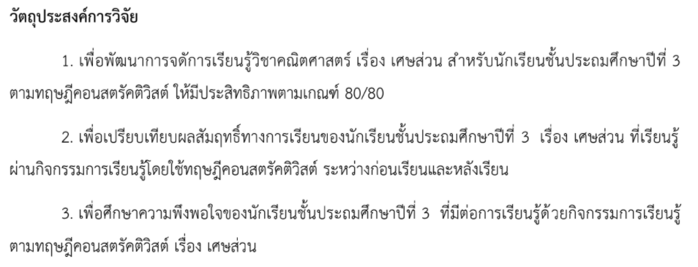

Slide 25
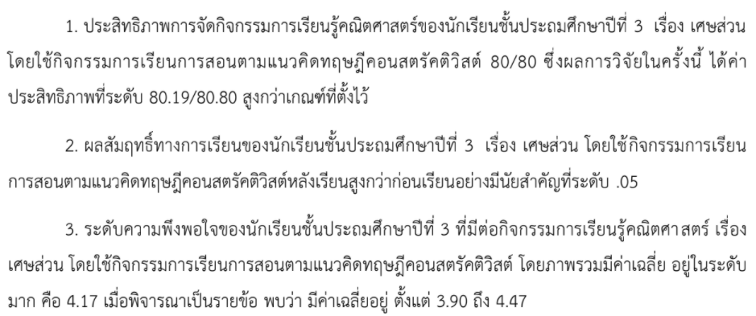

Slide 26
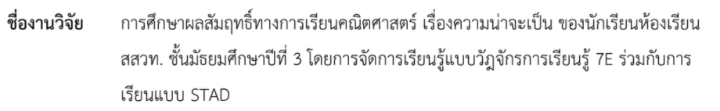
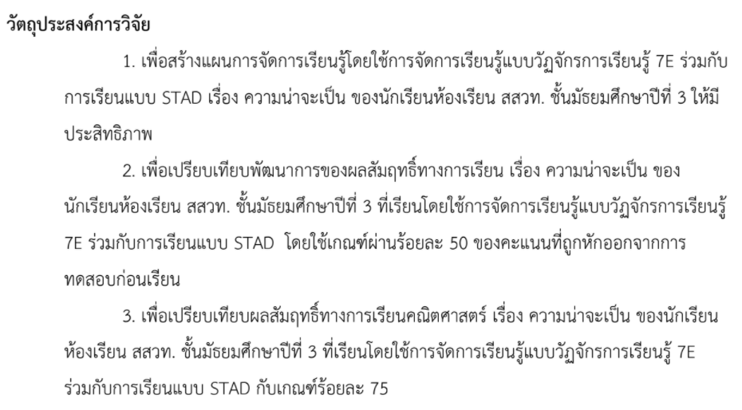

Slide 27
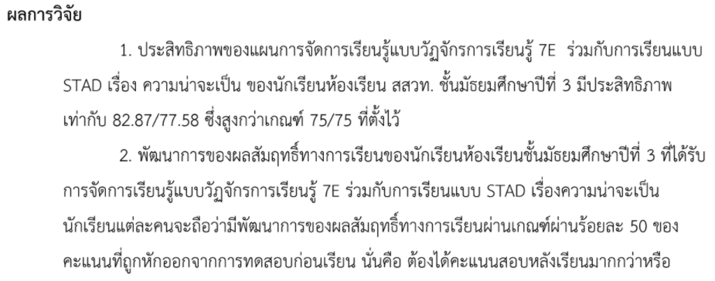
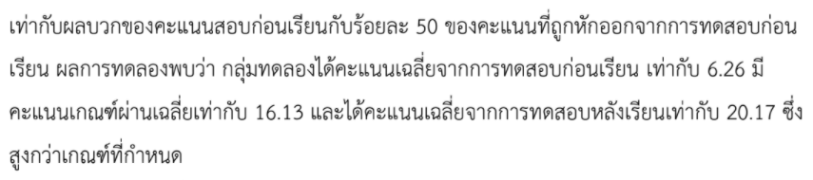

Slide 28
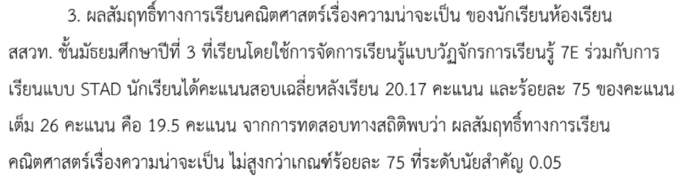

Slide 29






Photo Collage

